Slide 1

Introducción a Machine Learning

Slide 2

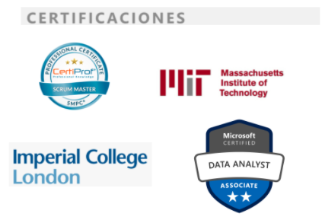
Presentación
Carlos Adrián Alarcón
EXPERIENCIA
Data Scientist en Belcorp
CoFounder en DataLysis Perú
Profesional especializado en proyectos de Business Analytics y Business Intelligence.
MBA por CENTRUM PUCP, candidato a Master in Data Science por Universidad Adolfo Ibañez y Universidad Los Andes
+4 años de experiencia en proyectos de Business Intelligence y Analytics en diversas empresas
Instructor de SQL Server, Power BI, Python y R

Slide 3
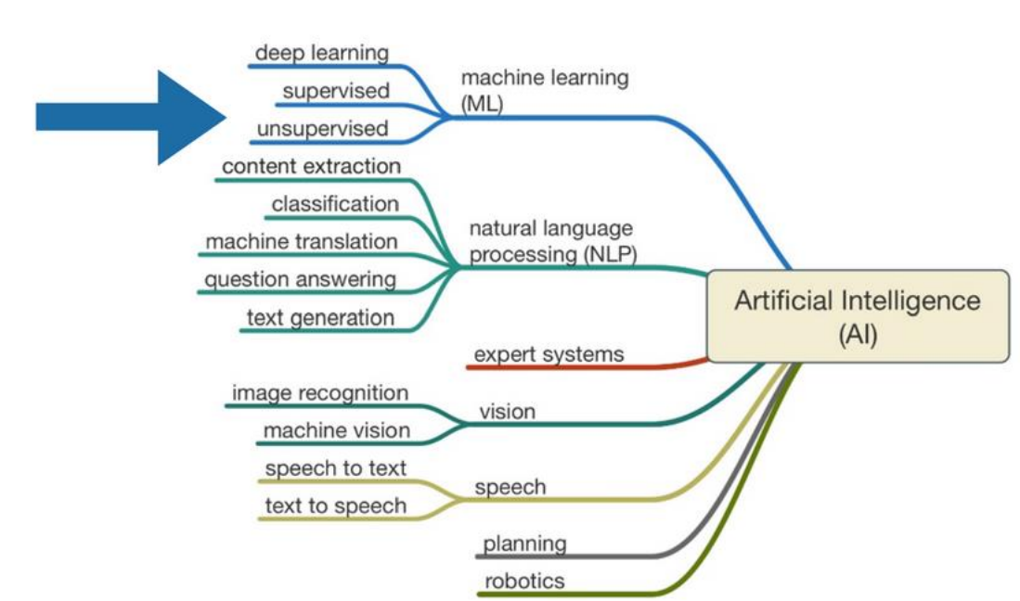
Machine Learning
El aprendizaje automático comprende el estudio y diseño de programas que mejoran el desempeño P al realizar una tarea T, a partir de la experiencia E. (Tom Mitchell, 1997)

Slide 4
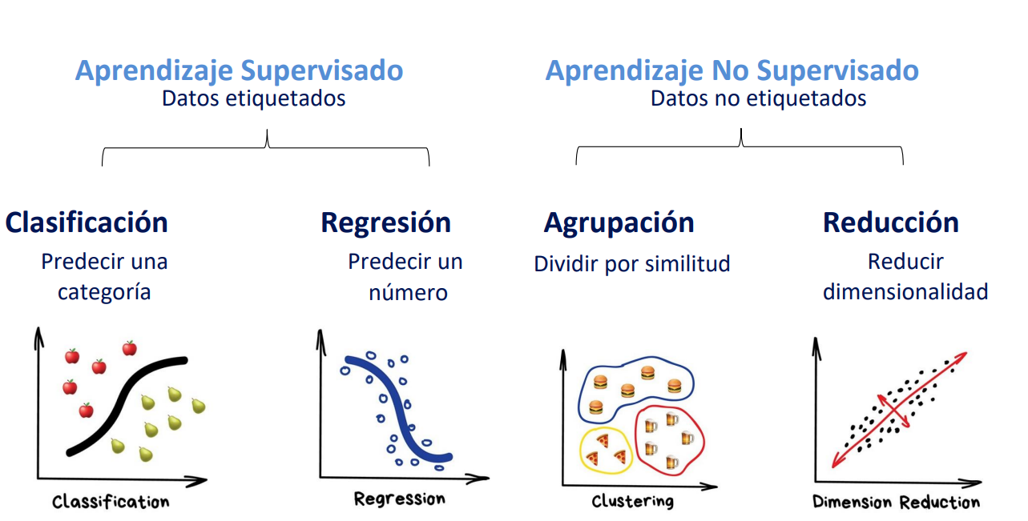
Machine Learning

Slide 5
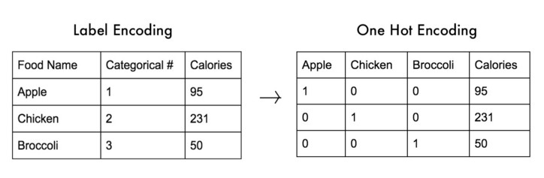
Dataprep for machine learning
Variables categóricas
¿Qué hacemos cuando tenemos variables categóricas?
One Hot Encoding vs Label Encoding

Slide 6
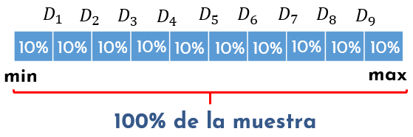
Dataprep for machine learning
Variables continuas
Y si pasa al revés …
¿Cómo agrupamos variables continuas?

Slide 7
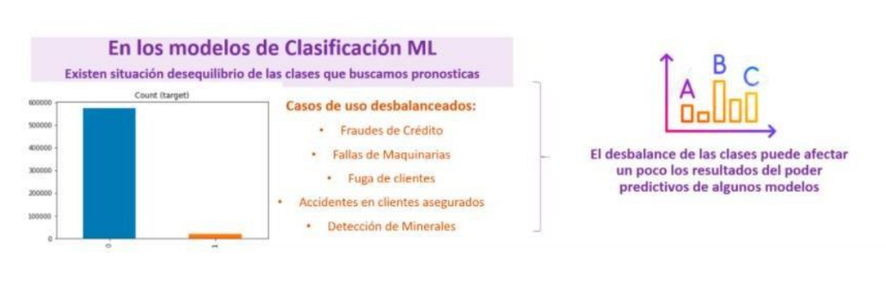
Dataprep for machine learning
Data desbalanceada
Si hay datos desbalanceados … , ¿qué hacemos?

Slide 8
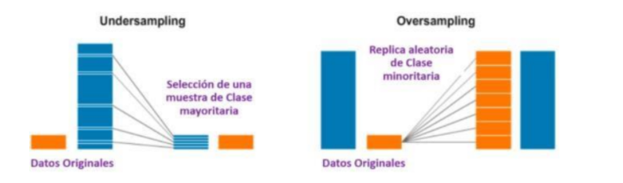
Dataprep for machine learning
Data desbalanceada
Si hay datos desbalanceados … , ¿qué hacemos?

Slide 9
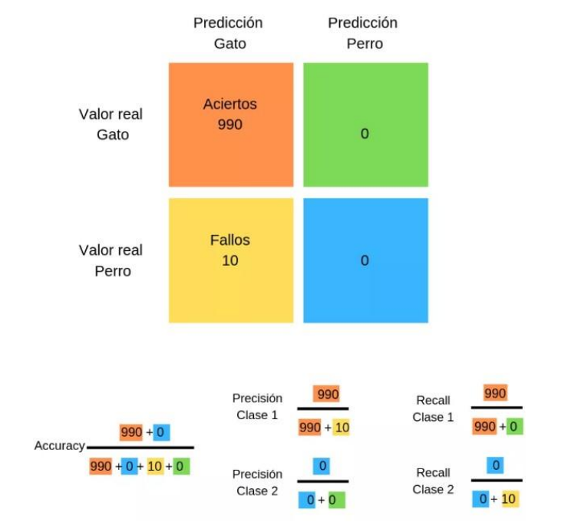
Dataprep for machine learning
Data desbalanceada
Si hay datos desbalanceados … , ¿qué hacemos?

